Slide 1
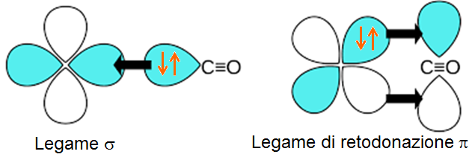
Legame di retrodonazione
Legame di retrodonazione su orbitali vuoti di antilegame π∗ del carbonile
Legame sinergico: più forte è la donazione del legame σ del legante al
metallo, più si arricchisce di elettroni il metallo, più forte sarà la
retrodonazione dal metallo al legante attraverso il legame π

Slide 2
Regola dei 18 elettroni
Regola analoga a quella dell’ottetto
valida per i complessi metallorganici a basso stato di ossidazione con leganti capaci di accettare elettroni π
4p
I complessi con un totale di 18 elettroni nel livello elettronico più esterno sono particolarmente stabili.
4s
3d
La regola si basa sul fatto che il livello elettronico più esterno di un metallo di transizione consta di nove orbitali, che possono contenere un totale di 18 elettroni, in parte derivanti dal metallo e in parte donati dai leganti nel formare il complesso

Slide 3
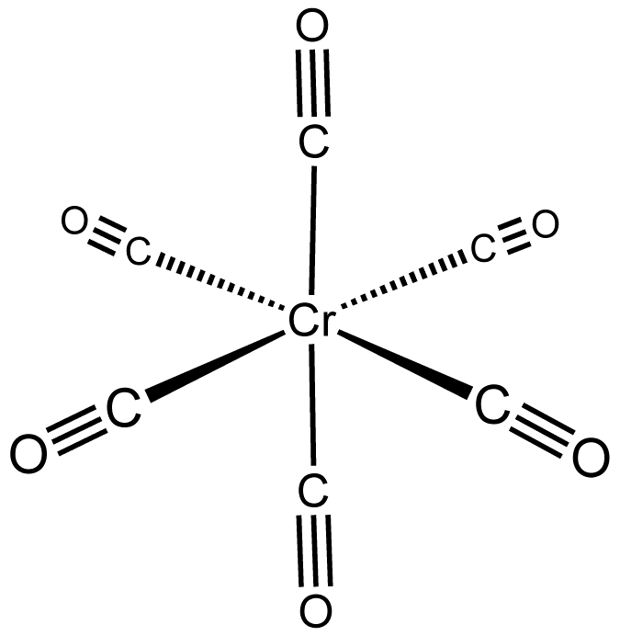
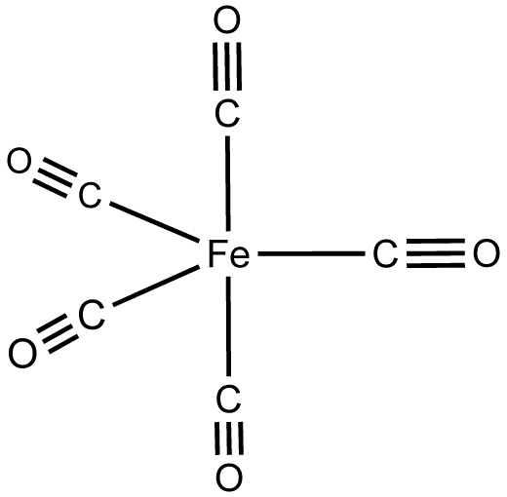
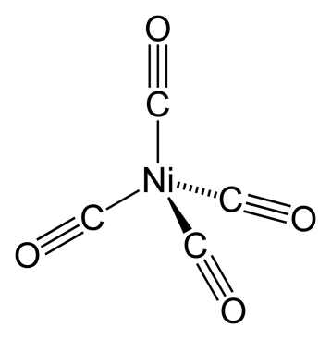
Esempi regola dei 18 elettroni
La regola ci permette di ricavare che i metallocarbonili stabili di cromo (d⁶), ferro (d⁸) e nichel (d¹⁰) hanno formula:
Cr(CO)₆ Fe(CO)₅ Ni(CO)₄
La regola non è utile per complessi non metallorganici o per complessi di metalli del blocco s, lantanoidi e attinoidi.

Slide 4
Reazioni di trasferimento elettronico (redox)
-1e (ossidazione)
M₁^{(x+)}L_{n} + M₂^{(y+)}L’_{n}
M₁^{(x +1)+}L_{n} + M₂^{(y-1)+}L’_{n}
+1e (riduzione)
Reazioni molto veloci (molto più veloci dello scambio di leganti)
Possono o no coinvolgere anche lo scambio di leganti
Molto importanti nei processi biologici (metalloenzimi)

Slide 5
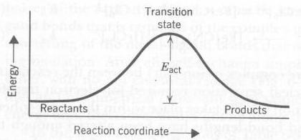
REAZIONI DI TRASFERIMENTO ELETTRONICO
L’elettrone passa da un complesso all’altro, ad esempio in:
Fe²⁺(aq) + Ce⁴⁺(aq) → Fe³⁺(aq) + Ce³⁺(aq)
Queste reazioni Redox possono implicare la contemporanea sostituzione di uno o più leganti, sia nei reagenti sia nei prodotti.
Possono avvenire anche senza una variazione chimica netta (reazioni di self-exchange):
[*Fe(CN)₆]⁴⁻ + [Fe(CN)₆]³⁻ = [*Fe(CN)₆]³⁻ + [Fe(CN)₆]⁴⁻
Non c’è variazione di energia libera: il profilo della variazione di ΔG in funzione della coordinata di reazione è simmetrico.

Slide 6
Meccanismi per le reazioni di scambio elettronico
Esistono due meccanismi generali per le reazioni di scambio elettronico:
1) meccanismo di trasferimento elettronico a sfera esterna: si osserva quando entrambi i complessi reagenti subiscono reazioni di sostituzione di leganti più lentamente della reazione di trasferimento elettronico. Ad es., nella reazione:
[Fe^{II}(CN)₆]⁴⁻ + [Ir^{IV}Cl₆]²⁻ ⇄ [Fe^{III}(CN)₆]³⁻ + [Ir^{III}Cl₆]³⁻
entrambi i reagenti sono inerti verso la sostituzione (t_{1/2} > 1 minuto) ma la reazione redox è veloce (k = 10⁵ L mol⁻¹ s⁻¹).
Il meccanismo della reazione prevede due stadi: dapprima si instaura un equilibrio fra i due reagenti che si avvicinano opportunamente fino ad una appropriata separazione internucleare adatta per il trasferimento dell’elettrone. Nel secondo stadio il trasferimento elettronico avviene adiabaticamente (senza ulteriore variazione di energia).
In altre parole il trasferimento elettronico è veloce una volta che le distanze internucleari sono diventate appropriate.
d⁶ bs
d⁵ bs

Slide 7
Meccanismo a sfera esterna
[Fe(CN)₆]⁴⁻ + [IrCl₆]²⁻
[Fe(CN)₆]³⁻ + [IrCl₆]³⁻
[Co(NH₃)₅Cl]²⁺ + [Ru(NH₃)₆]²⁺
[Co(NH₃)₅Cl]⁺ + [Ru(NH₃)₆]³⁺
Reazione ca. 100 volte più veloce
dello scambio dei leganti
(la sfera di coordinazione rimane la stessa)
r = k [A][B]
Meccanismo di
Tunneling

Slide 8
Trasferimenti elettronici attraverso leganti a ponte
2) meccanismo a sfera interna: si osserva quando il complesso riducente e quello ossidante condividono un legante nella sfera di coordinazione interna e l’elettrone viene trasferito attraverso il legante a ponte. Per es.:
[Co^{III}(NH₃)₅X]²⁺ + Cr²⁺(aq) + 5 H⁺ ⇄ [Cr^{III}(H₂O)₅X]²⁺ + Co²⁺(aq) + 5 NH₄⁺
X = F⁻, Cl⁻, Br⁻, SO₄²⁻, NCS⁻, etc.
Nei reagenti il complesso di Co^{III} (d⁶ bs) è inerte alla sostituzione mentre l’acquo complesso di Cr^{II} (d⁴ as) è labile
Nei prodotti lo ione [Cr^{III}(H₂O)₅X]²⁺ (d³) è inerte mentre l’acquo ione di Co^{II} (d⁷ as) è labile.
Il trasferimento di X dal Co al Cr è quantitativo. Il meccanismo proposto è così schematizzato:
[Cr^{II}(H₂O)₆]²⁺ + [Co^{III}(NH₃)₅Cl]²⁺ → [(H₂O)₅Cr^{II}ClCo^{III}(NH₃)₅]⁴⁺ + H₂O
↑↓ scambio elettronico
[Cr^{III}(H₂O)₅Cl]²⁺ + [Co^{II}(NH₃)₅H₂O]²⁺ ← [(H₂O)₅Cr^{III}ClCo^{II}(NH₃)₅]⁴⁺ + H₂O
↓ H⁺,H₂O
[Co^{II}(H₂O)₆]²⁺ + 5 NH₄⁺
Poiché tutte le specie di Cr^{III}, incluso [Cr^{III}(H₂O)₆]³⁺ e [Cr^{III}(H₂O)₅Cl]²⁺ sono inerti alla sostituzione, la formazione quantitativa di [Cr^{III}(H₂O)₅Cl]²⁺ implica che il trasferimento elettronico Cr^{II} → Co^{III} e il trasferimento di Cl⁻ da Co a Cr sono processi mutuamente interdipendenti, nessuno dei quali è possibile senza l’altro.
Il complesso dinucleare con il cloruro a ponte è ritenuto pertanto l’intermedio di reazione

Slide 9
Meccanismo a sfera interna
[Co(NH₃)₅Cl)]²⁺ + [Cr(H₂O)₆]²⁺
[Co(NH₃)₅Cl)]²⁺:::[Cr(H₂O)₆]²⁺
[Co(NH₃)₅Cl)]²⁺:::[Cr(H₂O)₆]²⁺
[Co^{III}(NH₃)₅(μ-Cl)Cr^{II}(H₂O)₆]⁴⁺
[Co^{III}(NH₃)₅(μ-Cl)Cr^{II}(H₂O)₆]⁴⁺
[Co^{II}(NH₃)₅(μ-Cl)Cr^{III}(H₂O)₆]⁴⁺
[Co^{II}(NH₃)₅(μ-Cl)Cr^{III}(H₂O)₆]⁴⁺
[Co^{II}(NH₃)₅(H₂O)]²⁺ + [Cr^{III}(H₂O)₅Cl]²⁺
[Co^{II}(NH₃)₅(H₂O)]²⁺
[Co(H₂O)₆]²⁺ + 5NH₄⁺

Slide 10
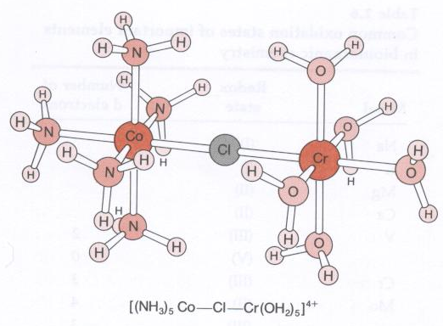
Schema struttura intermedio

Slide 11
Meccanismo a sfera interna
r = k’ [Ox-X][Red] k’ = (k₁k₃/k₂ + k₃)
Tunneling
Attraverso meccanismo a ponte

Slide 12
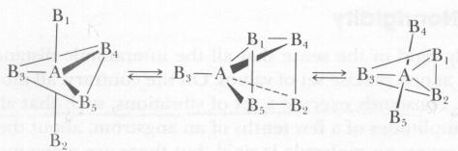
COMPLESSI FLUSSIONALI
Esistono molecole per le quali gli atomi costituenti subiscono rapide e ampie deformazioni tali da fare cambiare le loro posizioni relative: sono dette molecole flussionali o stereochimicamente non rigide.
Ad esempio, PF₅ ha una struttura a bipiramide trigonale. Il suo spettro NMR ¹⁹F mostra un’unica risonanza (doppietto), indicando una equivalenza chimica dei 5 nuclei di fluoro: Ciò è dovuto al rapido interscambio fra gli atomi in posizione apicale con quelli in posizione equatoriale (frequenza > di 10⁴ volte al secondo) senza rottura di legami P-F (i due nuclei infatti interagiscono magneticamente). La tecnica NMR non riesce a discriminare i due intorni chimici degli atomi di fluoro.
Il processo non comporta cambiamenti chimici
(ΔH° = ΔS° = ΔG° = 0).

Slide 13
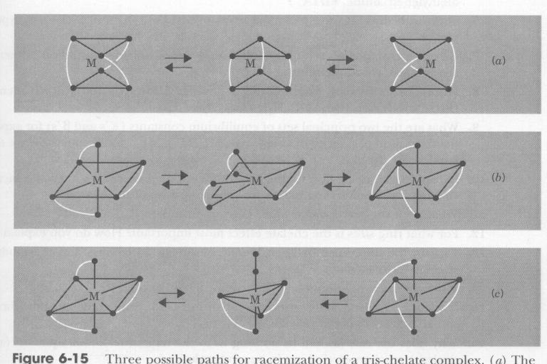
Flussionalità
Come regola generale complessi pentacoordinati sono flussionali (stericamente non rigidi) anche a bassa temperatura.
Complessi ottaedrici sono, in generale, non flussionali. Per es. se i due isomer cis- e trans-MX₄Y₂ si interconvertono, ciò è il risultato di rottura e formazione di legami chimici piuttosto che per riarrangiamento intramolecolare. Tuttavia sono noti complessi in cui tale processo avviene: nei complessi trischelati questo processo porta alla racemizzazione.
Se la parte superiore dell’isomero Λ viene ruotata di 60° (rispetto alla base), la molecola assume una struttura di prisma trigonale e si può formare l’isomero Δ.
Questo processo non è facile ed è rapido solo nei casi in cui i leganti chelati hanno una distanza fra gli atomi donatori relativamente corta.

